Slide 1
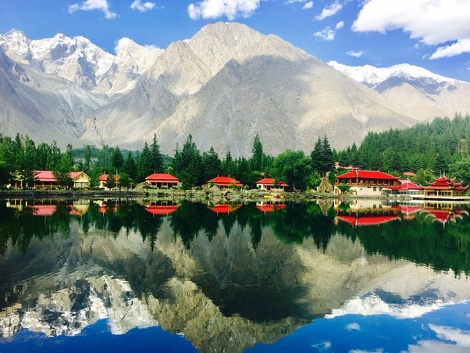
স্বাগতম

Slide 2
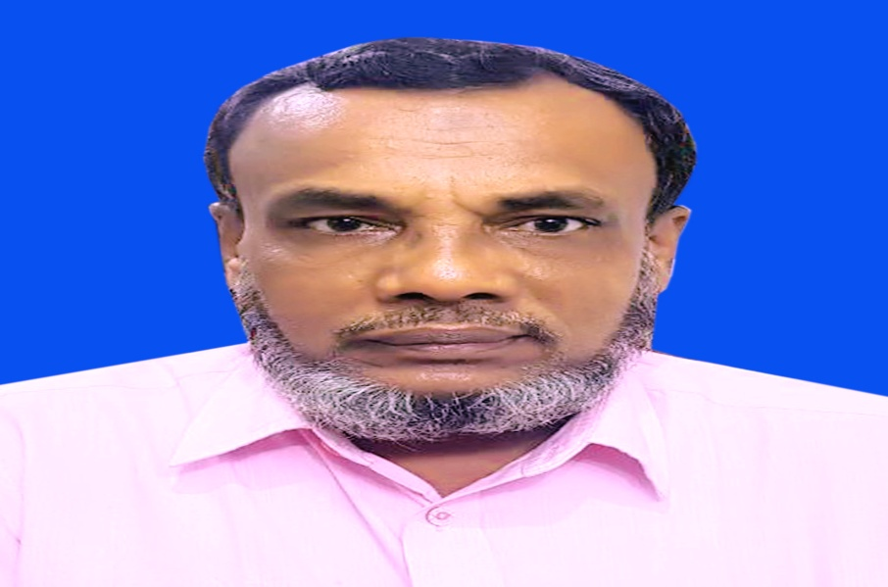
শিক্ষক পরিচিতি
পাঠ পরিচিতি
মোঃআমির হোসেন
প্রধান শিক্ষক
পাল্লা মাহবুব আদর্শ উচ্চ বিদ্যালয়,
পাল্লা-চাটখিল –নোয়াখালী ।
মোবাইলঃ ০১৭১২৯০৬৯৬৫
E-mail: melon011219966@gmail.com
শ্রেণি –দশম
বিষয়ঃ বিজ্ঞান
অধ্যায়ঃ 09
ছাত্র ছাত্রী সংখ্যা 78 জন
সময়ঃ 50 মিনিট

Slide 3
নিচের ছবিটি কিসের?

Slide 4
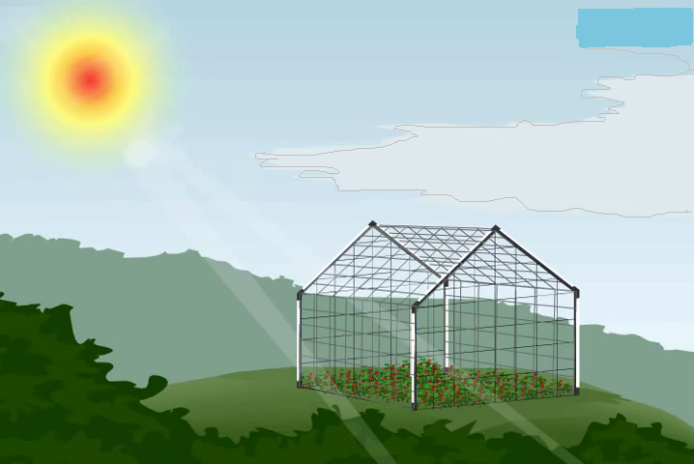
কাঁচের ঘর
সবুজ গাছ

Slide 5
আজকের পাঠ
গ্রীন হাউজ প্রতিক্রিয়া

Slide 6
শিখনফল
এই পাঠ শেষে শিক্ষার্থীরা…
1। গ্রীনহাউজ কী তা বলতে পারবে,
২। গ্রীনহাউজ গ্যাসগুলোর নাম লিখতে পারবে,
৩।গ্রীনহাউজ প্রতিক্রিয়া ব্যাখ্যা করতে পারবে,
৪। গ্রীন হাউজপ্রতিক্রিয়ায় সৃষ্ট সমস্যা গুলো চিহ্নিত করতে পারবে ।

Slide 7
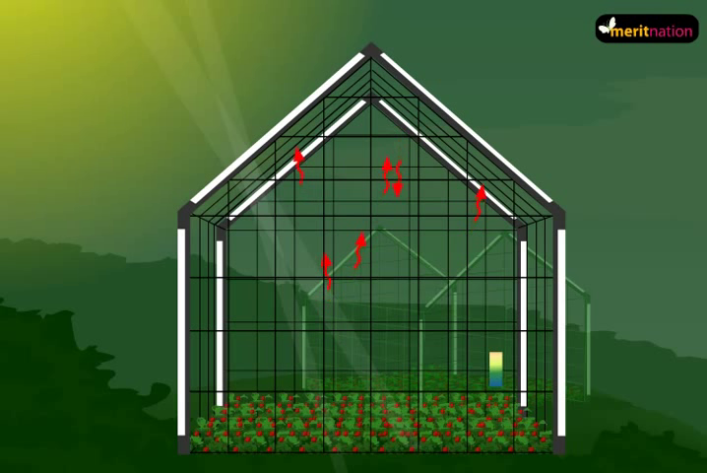
নিচের চিত্রদুটি খুব ভালো ভাবে লক্ষ্য করঃ
চিত্রদুটিতে কী ঘটছে?

Slide 8
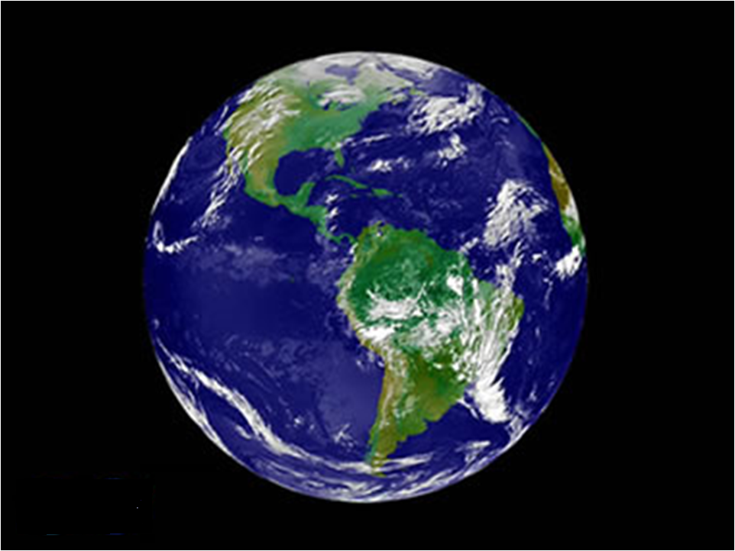
বায়ুমন্ডল
তাপ

Slide 9
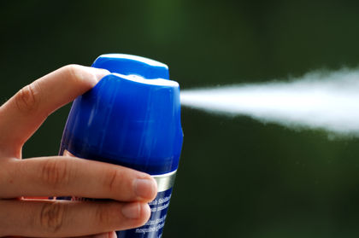
একক কাজঃ নিচের ছবিগুলো দেখে বল, এগুলো থেকে কি কি ক্ষতিকর গ্যাস নির্গত হয়?

Slide 10
একক কাজঃ নিচের ছবিগুলো দেখে বল, এগুলো থেকে কি কি ক্ষতিকর গ্যাস নির্গত হয়?

Slide 11
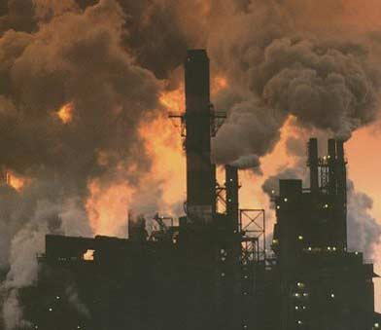
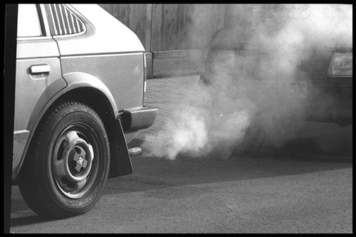
একক কাজঃ নিচের ছবিগুলো দেখে বল, এগুলো থেকে কি কি ক্ষতিকর গ্যাস নির্গত হয়?

Slide 12
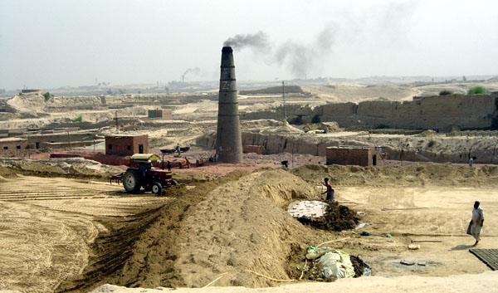
একক কাজঃ নিচের ছবিটি দেখে বল, এগুলো থেকে কি কি ক্ষতিকর গ্যাস নির্গত হয়?

Slide 13
এসো উত্তরগুলো মিলিয়ে দেখিঃ
৮।CO2
৭।CO2,CO
১।CFC,CO2
৬।co2,CO,so2
২।CFC,CO2
৩।CO2
৫।CO2
৪।CFC,CO2

Slide 14
ভিডিও টি লক্ষ্য কর

Slide 15
ভিডিও ক্লিপটি মনযোগ দিয়ে দেখ

Slide 16
গ্রীনহাউজ প্রতিক্রিয়া
CO2
CO2
CO2
CO2
CO2
CO2
CO2
বায়ুমন্ডল
CO2
পৃথিবী
CO2
CO2
CO2
তাপমাত্রা বৃদ্ধি
CO2

Slide 17
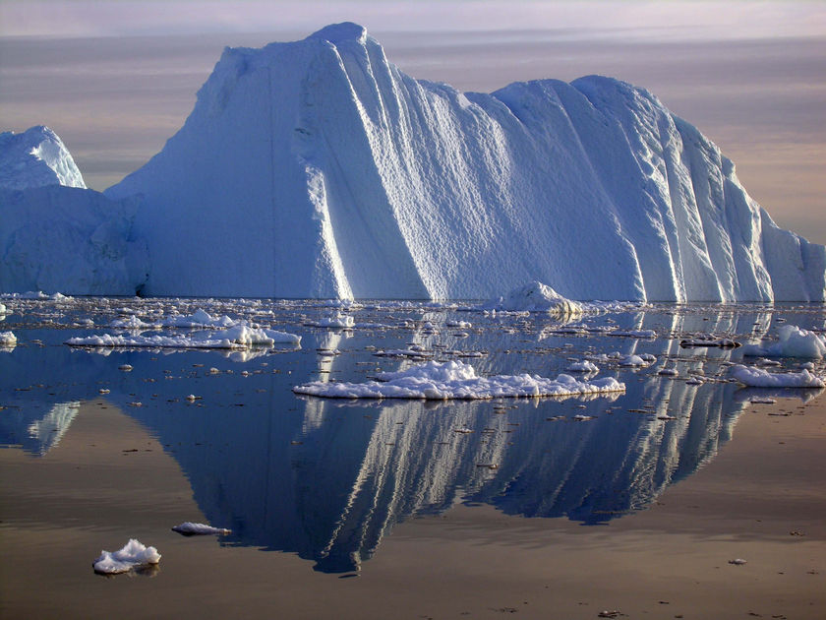
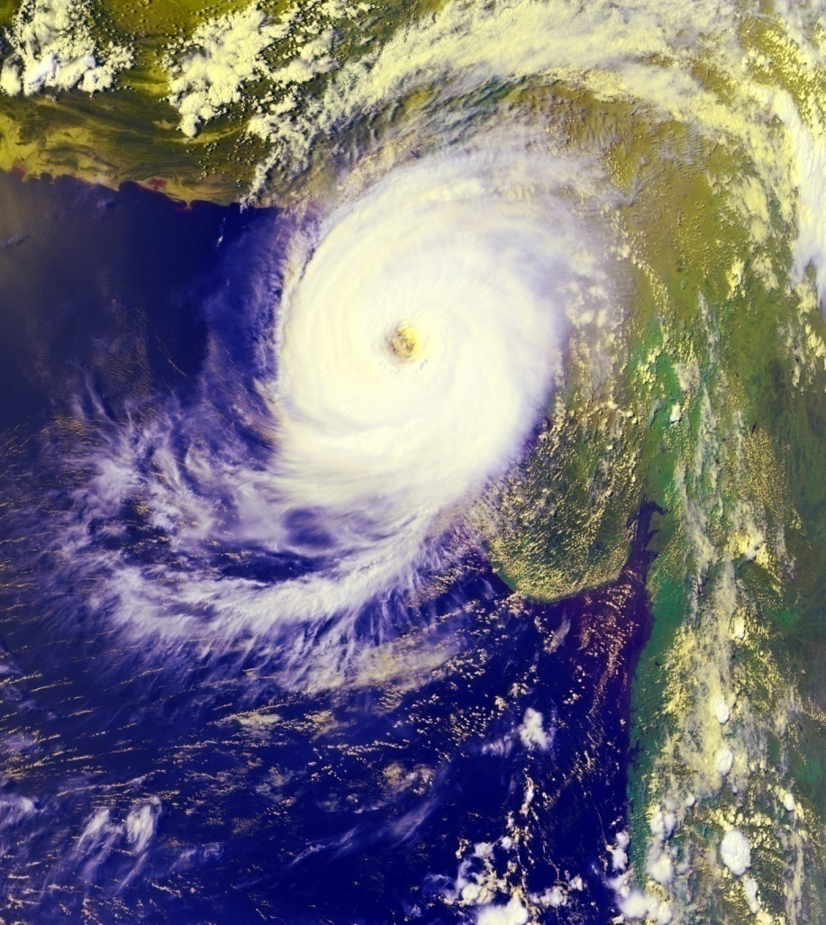
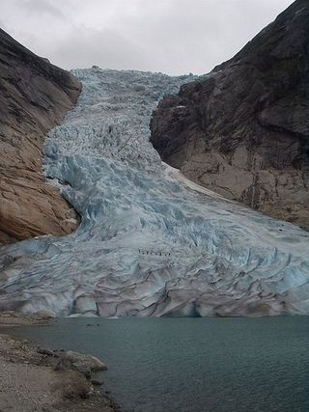
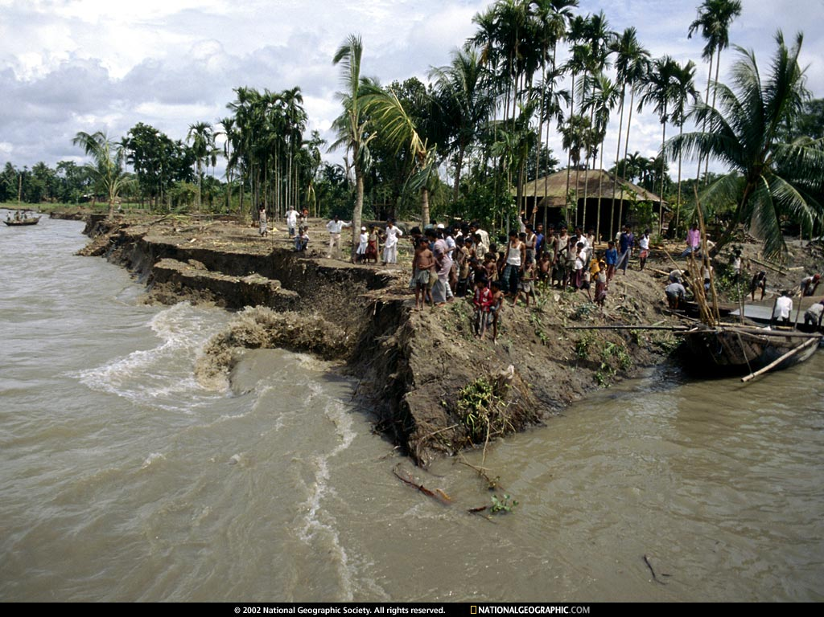
নীচের চিত্রগুলো দেখ?বলোতো এ সমস্যাগুলো কেন হচ্ছে?
গ্রীন হাউজ প্রতিক্রিয়ায় সৃষ্ট সমস্যা

Slide 18
দলগত কাজঃ
১ম দলঃ শীতপ্রধান দেশে কেন গ্রীনহাউজ তৈরী করা হয়?
২য় দলঃ গ্রীনহাউজ গ্যাসগুলোর নাম ছক আকারে লিখ?
৩য় দলঃপৃথিবীর তাপমাত্রা বৃদ্ধিকে কেন গ্রীনহাউজ এর সাথে তুলনা করা হয়েছে?
৪র্থ দলঃ পৃথিবীর উষ্ণতা বৃদ্ধি আজকের উল্লেখিত সমস্যাগুলো ছাড়া আর কি কি সমস্যার সৃষ্টি করে?

Slide 19
মূল্যায়নঃ
১।গ্রীনহাউজ কি?
2।কোন গ্যাস বায়ুমন্ডলের ওজোন স্তর নষ্ট করে?
৩।পৃথিবীর তাপমাত্রা বৃদ্ধির জন্য CFC/CO2 গ্যাস দায়ী? ৪।বায়ুমন্ডলে কেন কার্বন ডাই অক্সাইডের পরিমান বৃদ্ধি পাচ্ছে? ৫।গ্রীনহাউজপ্রতিক্রিয়ার প্রভাবে পৃথিবীতে কি কি সমস্যা দেখা দিচ্ছে?

Slide 20
বাড়ীর কাজ
গ্রীনহাউজ প্রতিক্রিয়া প্রতিরোধে তুমি কি কি পদক্ষেপ নিবে?লিখে আনবে।

Slide 21
ধন্যবাদ

